Slide 1
인텔 AI SW 아카데미 4기
Mini Project
Don’t Angry
프로젝트
5조 이지원, 최재혁

Slide 2

프로젝트 개요
프로젝트 개요
목표
- 사용자의 감정 상태를 실시간으로 인식하여 PC를 제어하는 시스템을 개발하는 것을 목표로 함
- 특히, 사용자가 게임이나 인터넷 작업 중 화난 표정을 짓는 경우, 시스템이 이를 감지하여 PC를 자동으로 종료시키는 기능을 구현

Slide 3
프로젝트 개요
프로젝트 개요
미션
- 사용자의 감정 조절 및 건전한 PC 사용 습관 형성에 도움을 줄 것으로 기대됨
- 이 시스템을 통해 사용자는 자신의 감정을 인지하고 조절할 수 있는 기회를 가짐

Slide 4
개발 과정
요구 모델
개발 요소
1. 이미지 속 얼굴 위치를 감지하는 얼굴 객체 감지 모델
2. 각 얼굴의 감정을 예측하는 감정 예측 모델
3. 음성을 녹음하고 변환할 음성 모델
4. 음성을 텍스트로 변환해줄 문자 변환 모델
1. 얼굴 객체 감지 모델로 부터 객체 box위치 처리
2. 각 box에 대해 감정 예측 후 결과값 처리
3. 마이크 음성 녹음 후 포맷 변환 처리
4. 처리된 음성을 텍스트로 변환 후 해당 텍스트에 따라 결과 처리
5. 각 과정을 하나의 실행되는 프로그램으로 만들기

Slide 5
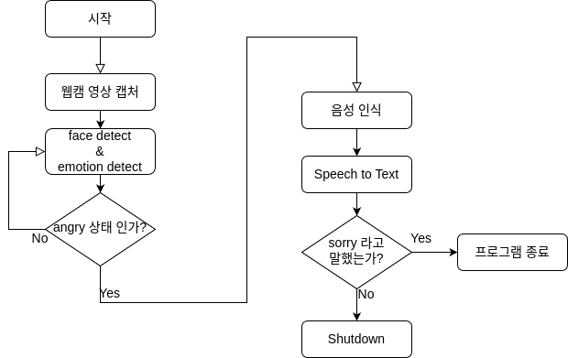
시스템 동작 방식

Slide 6
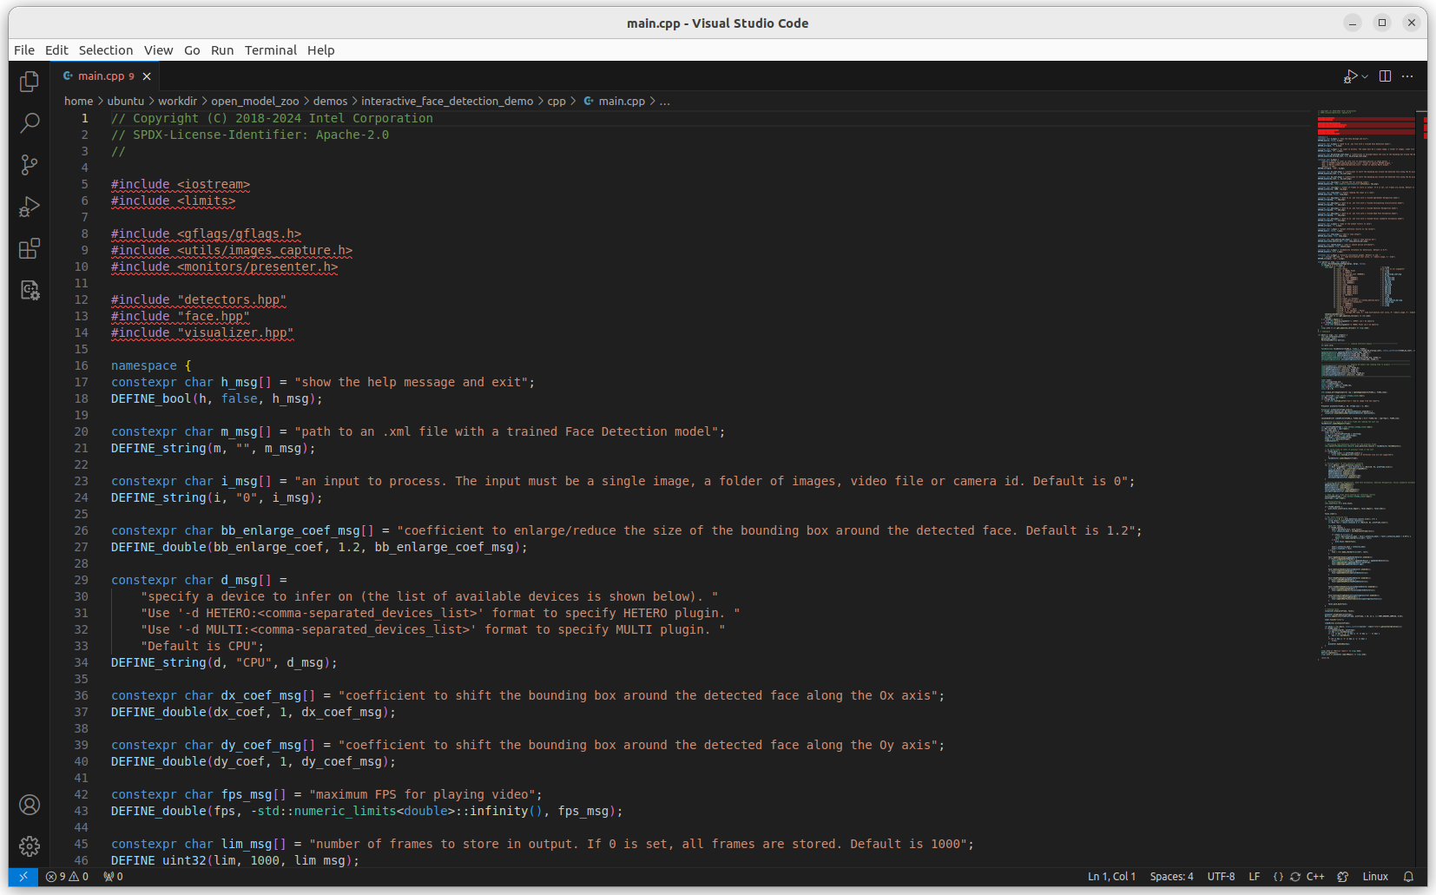


개발 과정 - 감정 인식
코드 변환
코드 통합을 위해 cpp → python으로 바꿔야함
코드 이해가 어려워 실패

Slide 7
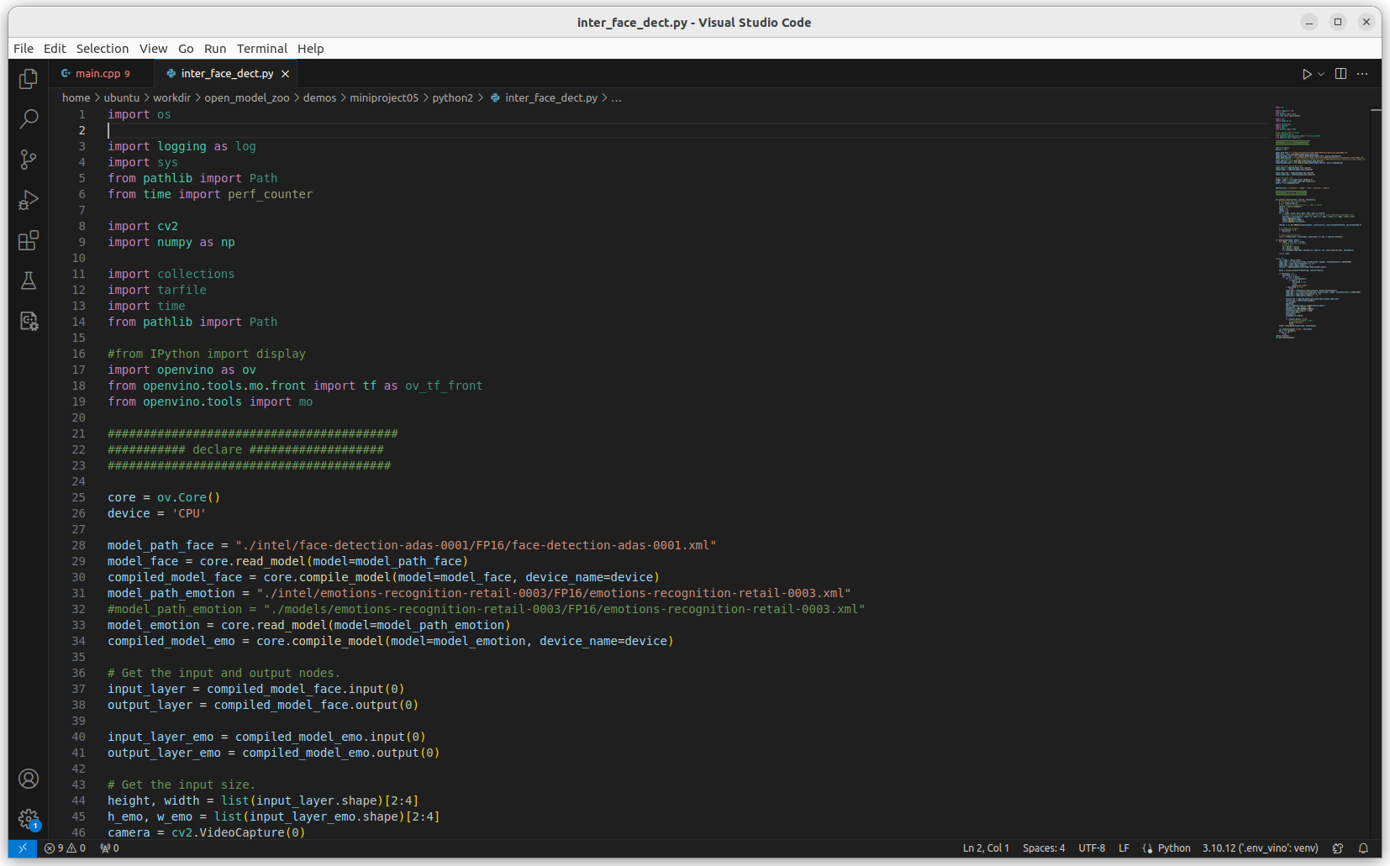
개발 과정 - 감정 인식
코드 변환
Openvino notebook을 기반으로 코드 재작성
객체 감지 -> 감정 감지 후 조건 만족 코드 종료

Slide 8
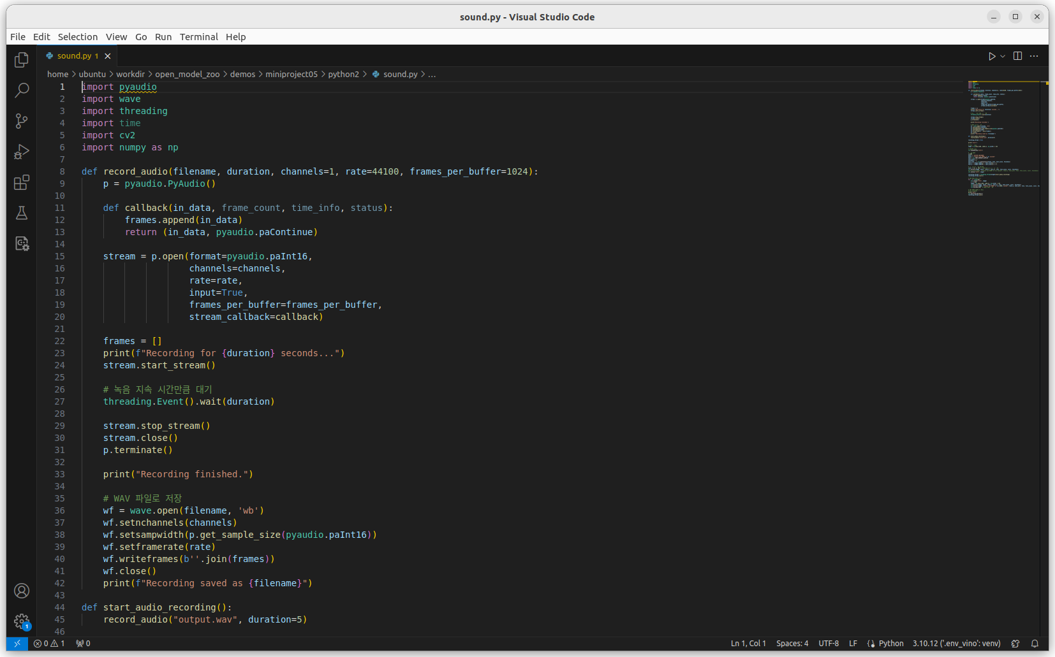
개발 과정 - 음성 인식
음성 녹음
Speech to Text 모델의 input format
(16-bit, 16kHz, mono-channel, wave format)
웹캠의 마이크 녹음 시 노이즈가 심함
16kHz 녹음 시 음성 끊김

Slide 9



개발 과정 - 음성 인식
음성 녹음
44.1kHz로 녹음 후 ffmpeg으로 변환
마이크 모델 변경으로 음성 품질 향상

Slide 10
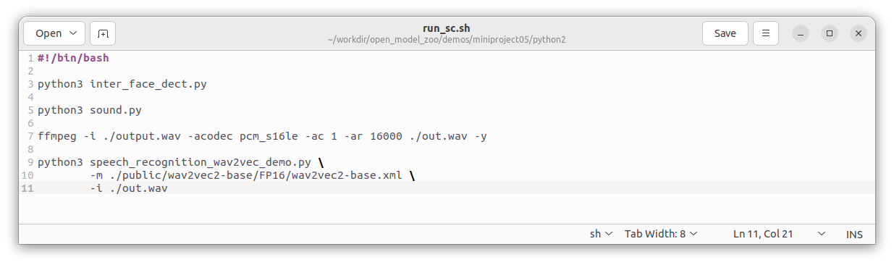
개발 과정 - 코드 통합
코드 통합
Script shell 명령어 형식의 .sh파일로 각 코드 순차적 실행

Slide 11
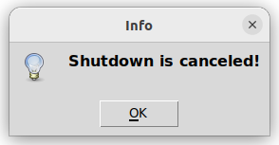

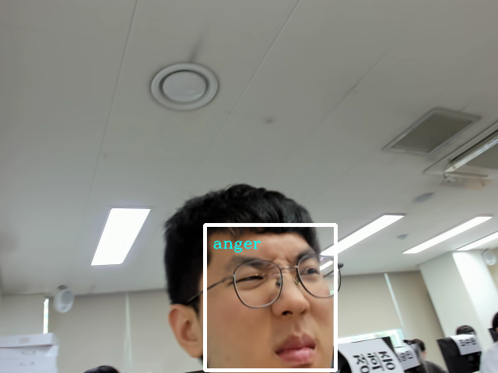
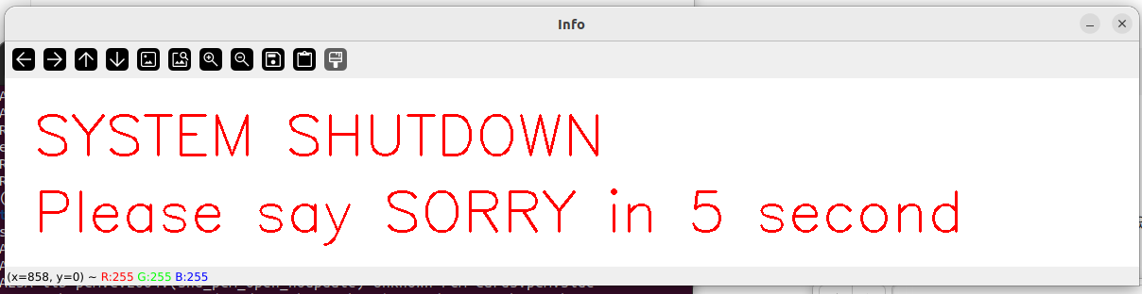
시연 과정
안면 감지 모델 interactive_face_detection_demo
“Sorry”
감정 감지 모델 interactive_face_detection_demo
소리 감지 모델 speech_to_wav2vec-demo
- 5초간 44.1kHz로 녹음
- ffmpeg로 16-bit, 16 kHz, mono-channel WAVE audio file로 변환
Angry Precision > 0.8

Slide 12
개선 사항
1. 감정을 음성으로 예측하는 모델 추가
2. shutdown cancel을 행동으로 할 수 있는 모델 추가
3. 한국어 음성 인식 모델 추가

Slide 13
THANK YOU

